Slide 1



操作系统
第一章 操作系统引论
院(系) : 计算机科学与技术学院
团 队: 大数据与智能计算团队
基层学术组织：数据科学教学与研究中心
教 师: 王红滨

Slide 2
内容概述
操作系统属于软件中的系统软件,起到对系统资源进行管理和分配,提高运行效率的作用。
1.1 操作系统的目标和作用
1.2 操作系统的发展过程
1.3 操作系统的基本特性
1.4 操作系统的主要功能
1.5 操作系统的结构设计

Slide 3
1.1 操作系统的目标和作用
1.1.1 操作系统的目标
1.1.2 操作系统的作用
1.1.3 推动操作系统发展的主要动力

Slide 4

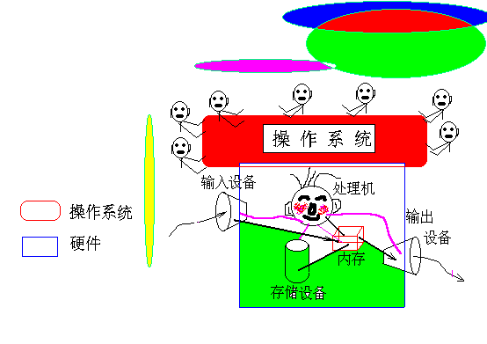
计算机系统组成
应用软件
软件
DBMS,编译软件
系统软件
计算机系统
操作系统
硬件及固件(裸机)

Slide 5
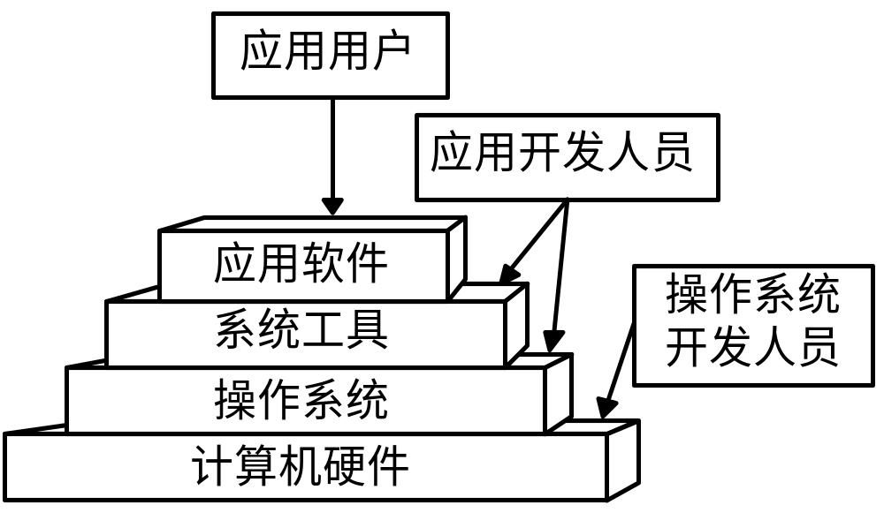
紧贴系统硬件之上,所有其他软件之下(是其他软件的共同环境)

Slide 6
1.1.1 操作系统的目标
目前存在着多种类型的OS,不同类型的OS,其目标各有所侧重。通常在计算机硬件上配置的OS,其目标有以下几点:
1. 方便性
2. 有效性
3. 可扩充性
4. 开放性

Slide 7
1.方便性(用户的观点)
操作系统最终是要为用户服务的。提供良好的、一致的用户接口,弥补硬件系统的类型和数量差别,使计算机更容易使用。
2.有效性(系统管理人员的观点)
操作系统要合理地组织计算机的工作流程,改善系统资源的利用率,提高系统的吞吐量从而使有限的资源完成更多的任务。
3.可扩充性
OS应采用层次化结构,以便于增加新的功能层次和模块,并能修改老的功能层次和模块。
4.开放性
遵循标准规范,方便地实现互连,实现应用程序的可移植性和互操作性。

Slide 8
1.1 操作系统的目标和作用
1.1.1 操作系统的目标
1.1.2 操作系统的作用
1.1.3 推动操作系统发展的主要动力

Slide 9
1.OS作为用户与计算机硬件系统之间的接口
Operating System
1.1.2 操作系统的作用
OS处于用户与计算机硬件系统之间,用户通过OS来使用计算机系统。或者说,用户在OS帮助下,能够方便、快捷、安全、可靠地操纵计算机硬件和运行自己的程序。应注意,OS是一个系统软件,因而这种接口是软件接口。
命令方式
  联机用户接口(命令)
  脱机用户接口(批处理)
系统调用方式
  形式上类似于过程调用,在应用编程中使用(API)
图形、窗口方式
  用户通过屏幕上的窗口和图标来操纵计算机系统和运行自己的程序。

Slide 10
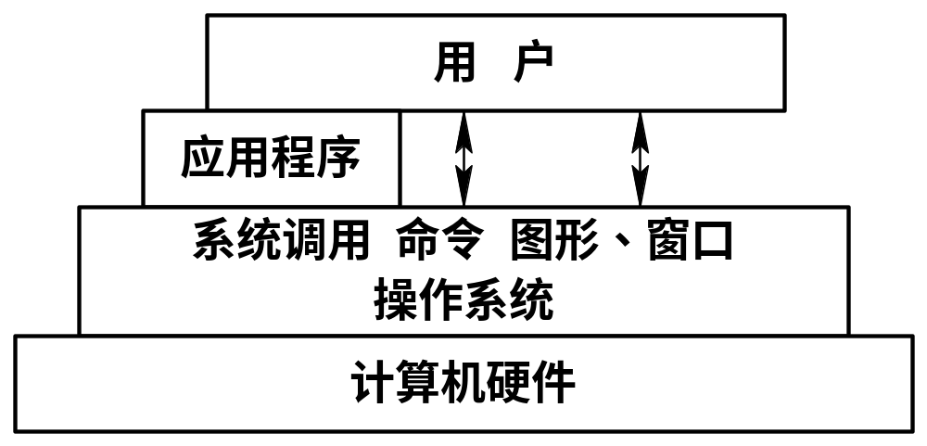

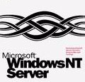
图 OS作为接口的示意图
应
用
种
DOS
程
作
系
各
操
统
序

Slide 11

2.OS作为计算机系统资源的管理者
计算机的资源包括处理机、存储器、I/O设备及数据和程序等
管理的内容:资源的当前状态(数量和使用情况)、资源的分配、回收和访问操作,相应管理策略(包括用户权限)
  处理机管理
  存储器管理
  I/O设备管理
  文件管理
Welcome

Slide 12
3.OS用作扩充机器
（OS实现了对计算机资源的抽象）
OS是扩展机(extended machine)/虚拟机(virtual machine)
  将覆盖了软件的机器称为扩充机器或虚拟机
在裸机上添加:设备管理、文件管理、存储管理(针对内存和外存)、处理机管理(针对CPU)。如果我们在裸机上覆盖一层I/O设备管理软件,用户便可以利用这层I/O设备管理软件提供给用户的接口来进行数据的输入和输出,那么用户此时看到的计算机是一台功能强大、使用方便的计算机,但实际上,计算机的硬件丝毫没有变化,这样的计算机称为软件扩充的机器,或称软件虚拟机。
操作系统的非形式化定义(关键点):系统软件,程序模块的集合,资源管理和用户接口功能

Slide 13
1.1 操作系统的目标和作用
1.1.1 操作系统的目标
1.1.2 操作系统的作用
1.1.3 推动操作系统发展的主要动力

Slide 14
1.1.3 推动操作系统发展的主要动力
1. 不断提高计算机资源利用率
计算机发展的初期,计算机系统昂贵,用作集中计算。
2. 方便用户
在一定程序上也是它的界面,风格很方便用户,只需要鼠标点击,很方便。
3. 器件的不断更新换代
CPU的位宽度(指令和数据)、快速外存(摩尔定律)
4. 计算机体系结构的不断发展
从单处理机到多处理机;从单机OS到网络OS
5. 不断提出新的应用需求
后面讲操作系统发展，不断增加各种功能
软件呢？

Slide 15
第一章 操作系统引论
1.1 操作系统的目标和作用
1.2 操作系统的发展过程
1.3 操作系统的基本特征
1.4 操作系统的主要功能
1.5 操作系统的结构设计

Slide 16
1.2 操作系统的发展过程
1.2.1 无（未配置）操作系统的计算机系统
1.2.2 单道批处理系统
1.2.3 多道批处理系统
1.2.4 分时系统
1.2.5 实时系统
1.2.6 网络操作系统
1.2.7 分布式操作系统

Slide 17
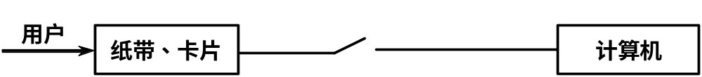
1.2.1 无（未配置）操作系统的计算机系统
1.人工操作方式
1946~50年代(电子管),集中计算(计算中心),计算机资源昂贵用户在计算机上算题的所有工作都要用户人工干预,如程序的装入、运行、结果的输出等。随着计算机速度的加快,人机矛盾越来越大,直至无法容忍。必须寻求新的办法。
工作方式
  用户:用户既是程序员,又是操作员;用户是计算机专业人员;
  编程语言:机器语言
  输入输出:纸带或卡片
计算机的工作特点
  用户独占全机:不出现资源被其他用户占用,资源利用率低
  CPU等待用户（人工操作）:计算前,手工装入纸带或卡片;计算完成后,手工卸取纸带或卡片;CPU利用率低

Slide 18
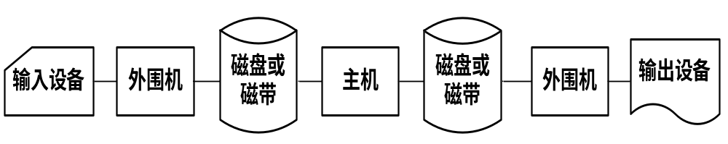
2. 脱机输入/输出(Off-Line I/O)方式
事先将用户程序或数据的纸带或卡片放入纸带输入机,在外围机的控制下输入到磁带上,CPU从磁带上读入数据;输出过程正好相反。
这种脱机I/O方式的主要优点如下:
  减少了CPU的空闲时间。
(2)提高I/O速度。
图 脱机I/O示意图

Slide 19
无（未配置）操作系统的主要问题
主要矛盾
  计算机处理能力的提高,手工操作的低效率(造成浪费);
  用户独占全机的所有资源;
提高效率的途径
  批处理

Slide 20
1.2 操作系统的发展过程
1.2.1 无（未配置）操作系统的计算机系统
1.2.2 单道批处理系统
1.2.3 多道批处理系统
1.2.4 分时系统
1.2.5 实时系统
1.2.6 网络操作系统
1.2.7 分布式操作系统

Slide 21
批处理系统理解
批处理系统主要是采用了批处理技术。批处理技术是指计算机系统对一批作业自动进行处理的一种技术。
所谓批处理系统是指加载在计算机上的一个系统软件,在它的控制下,计算机能够自动地成批地处理一个或多个用户的作业。
所谓中断是指当主机接到外界硬件发来的中断信号时,停止原来的工作,转去处理中断的事件。在处理中断完成以后,主机又回到原来的工作点继续工作。这样可以使用户程序的I/O申请完成后,主机能自动在原中断点之后继续运行,同时为多道程序并发执行打下了基础。

Slide 22
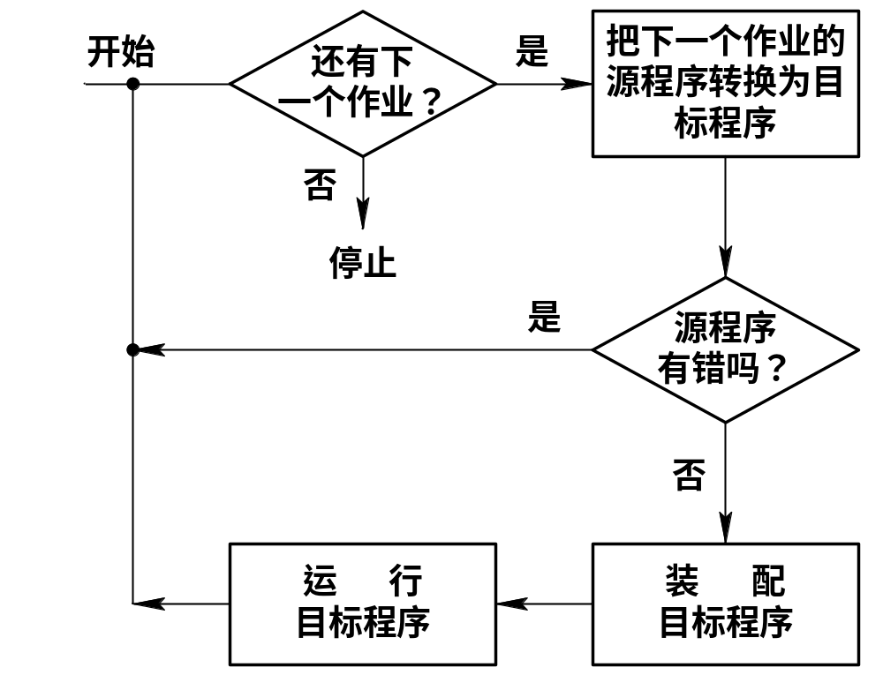
1.2.2 单道批处理系统
(Simple Batch Processing System)
1.单道批处理系统的处理过程
图 单道批处理系统的处理流程

Slide 23
2.单道批处理系统的特征
单道批处理系统是最早出现的一种OS,严格地说,它只能算作是OS的前身而并非是现在人们所理解的OS。尽管如此,该系统比起人工操作方式的系统已有很大进步。该系统的主要特征如下:
(1)自动性
  在顺利的情况下,磁带上的一批作业能自动地逐个地依次运行,而无需人工干预
(2)顺序性
  磁带上的各道作业是顺序地进入内存,完成顺序与进入内存顺序相同
(3)单道性
  内存中只有一道程序运行
CPU和I/O设备使用忙闲不均(取决于当前作业的特性)
对计算为主的作业,外设空闲
对I/O为主的作业,CPU空闲

Slide 24
1.2 操作系统的发展过程
1.2.1 无（未配置）操作系统的计算机系统
1.2.2 单道批处理系统
1.2.3 多道批处理系统
1.2.4 分时系统
1.2.5 实时系统
1.2.6 网络操作系统
1.2.7 分布式操作系统

Slide 25
1.2.3 多道批处理系统
(Multiprogramed Batch Processing System)
1. 多道程序设计的基本概念
在单道批处理系统中,内存中仅有一道作业,它无法充分利用系统中的所有资源,致使系统性能较差。为了进一步提高资源的利用率和系统吞吐量,在60年代中期又引入了多道程序设计技术,由此而形成了多道批处理系统。在该系统中,用户所提交的作业都先存放在外存上并排成一个队列,称为“后备队列”;然后,由作业调度程序按一定的算法从后备队列中选择若干个作业调入内存,使它们共享CPU和系统中的各种资源。

Slide 26
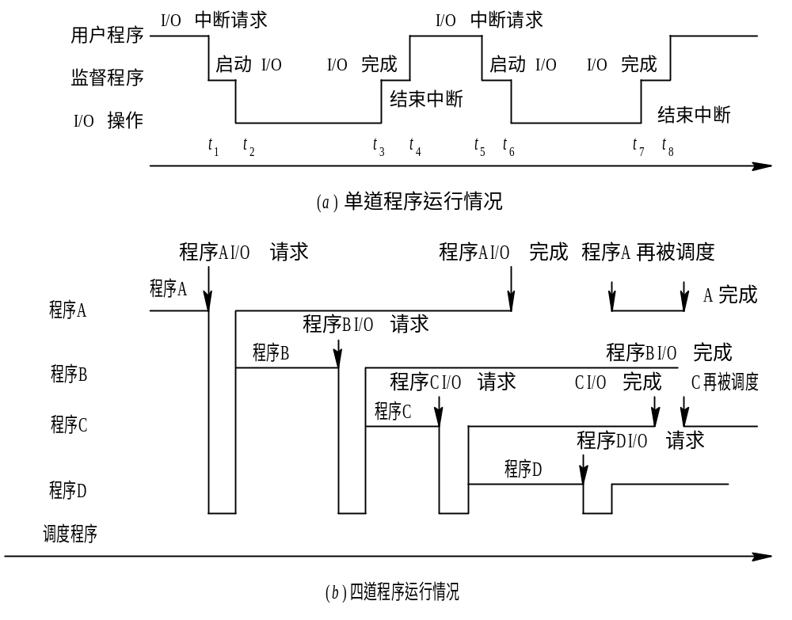
|←CPU空闲 －→|
|←CPU空闲－→|
图 单道和多道程序运行情况

Slide 27
2.多道批处理系统的特征
(1)多道性
内存中同时存放几个作业,并允许并发执行,从而有效地提高了资源利用率和系统吞吐量。
(2)无序性
多个作业完成的先后顺序与它们进入内存的顺序之间无严格对应关系。
(3)调度性
作业调度,从后备队列进入内存;进程调度,分配处理机运行。
(4)宏观上并发、微观上串行

Slide 28
3.多道批处理系统的优缺点
优点:
  资源利用率高:CPU、内存和I/O设备利用率较高;
  系统吞吐量大:单位时间内完成的工作总量大。
缺点:
  无交互能力:整个作业完成后或中间出错时,才与用户交互,不利于调试和修改;
  作业平均周转时间长:短作业的周转时间显著增长;

Slide 29
4.多道批处理系统需要解决的问题
(1)处理机管理（争用）问题(第3章)
分配(回收)处理机共享资源,既满足程序需要,又提高利用率。
(2)内存管理（分配和保护）问题(第4章)
分配内存以”各得其所”,且不因相互重迭而丢失信息。
(3)I/O设备管理（分配）问题(第5章)
既方便用户使用I/O设备,又提高设备利用率。
(4)文件（组织和）管理问题(第6章)
组织程序和数据,便于用户使用,保证数据的安全性和一致性。
(5)作业管理问题(第3章)
对各种应用程序进行组织。
(6)用户与系统的接口问题。
操作系统是一组（能有效地）控制和管理计算机硬件和软件资源,合理地对各类作业进行调度,以及方便用户使用的程序集合。

Slide 30
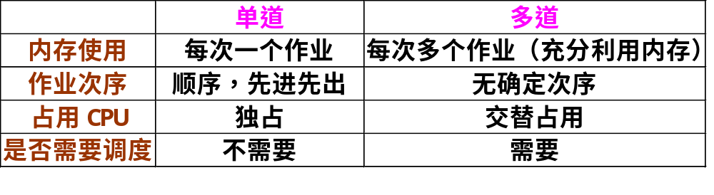
单道批处理系统与多道批处理系统的比较

Slide 31
1.2 操作系统的发展过程
1.2.1 无（未配置）操作系统的计算机系统
1.2.2 单道批处理系统
1.2.3 多道批处理系统
1.2.4 分时系统
1.2.5 实时系统
1.2.6 网络操作系统
1.2.7 分布式操作系统

Slide 32
1.2.4 分时系统
(Time-Sharing System)
1. 分时系统的产生
如果说,推动多道批处理系统形成和发展的主要动力,是提高资源利用率和系统吞吐量,那么,推动分时系统形成和发展的主要动力,则是用户的需求。或者说,分时系统是为了满足用户需求所形成的一种新型OS。它与多道批处理系统之间,有着截然不同的性能差别。用户的需求具体表现在以下几个方面:
(1)人机交互。(对程序进行调试、修改等直接控制)
(2)共享主机。(主机贵,提高资源利用率)
(3)便于用户上机。(作业直接从终端进入,并能控制)

Slide 33
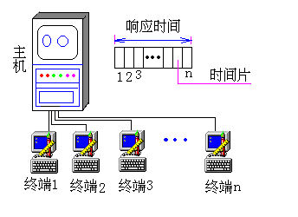
分时系统定义
分时系统:指在一台计算机上连接了多个带有显示器和键盘的终端,同时允许多个用户共享主机中的资源,每个用户都可通过自己的终端以交互方式使用计算机。

Slide 34
解释
把计算机的系统资源(尤其是CPU时间)进行时间上的分割,每个时间段称为一个时间片(time slice),每个用户依次轮流使用时间片。
“分时”的含义是指多个用户分享使用同一台计算机;多个程序分时共享硬件和软件资源;满足用户需要。
  多个用户分时:单个用户使用计算机的效率低,因而允许多个应用程序同时在内存中,分别服务于不同的用户。有用户输入时由CPU执行,处理完一次用户输入后程序暂停,等待下一次用户输入－－时走时停
  前台和后台程序(foreground & background)分时:后台程序不占用终端输入输出,不与用户交互－－现在的图形用户界面(GUI),除当前交互的程序(输入焦点)之外,其他程序均作为后台。
  通常按时间片(time slice)分配:各个程序在CPU上执行的轮换时间。

Slide 35
2.分时系统实现中的关键问题
为实现分时系统,其中,最关键的问题是如何使用户能与自己的作业进行交互,即当用户在自己的终端上键入命令时, 系统应能及时接收并及时处理该命令,再将结果返回给用户。此后,用户可继续键入下一条命令,此即人—机交互。应强调指出,即使有多个用户同时通过自己的键盘键入命令,系统也应能全部地及时接收并及时处理。
(1)及时接收。(只需配置多路卡,同时接收各终端数据)
(2)及时处理。(在不长的时间能响应用户命令)

Slide 36
3.分时系统的实现方法
(1)单道分时系统
(2)具有“前台”和“后台”的分时系统
“单道分时”+”单道批处理”
(3)多道分时系统
现在分时系统

Slide 37
4.分时系统的特征
多路性
  宏观上多个用户同时工作,微观上多个终端轮转时间片。
独立性
  每个用户一台终端,互不干扰,感觉像一个人独占计算机
及时性
  用户请求应尽快得到响应(1-3秒)
交互性
  用户可通过终端与系统进行广泛的人机对话

Slide 38
1.2 操作系统的发展过程
1.2.1 无（未配置）操作系统的计算机系统
1.2.2 单道批处理系统
1.2.3 多道批处理系统
1.2.4 分时系统
1.2.5 实时系统
1.2.6 网络操作系统
1.2.7 分布式操作系统

Slide 39
1.2.5 实时系统(Real-Time System)
所谓“实时”,是表示“及时”,而实时系统是指系统能及时(或即时)响应外部事件的请求,在规定的时间内完成对该事件的处理,并控制所有实时任务协调一致地运行。
要求:响应时间短,在一定范围之内;系统可靠性高
1.应用需求
实时控制。包括:生产控制和武器控制。
(2)实时信息处理。例:信息采集和订票
实时系统常见类型：工业（武器）控制系统，信息查询系统、多媒体系统、嵌入式系统

Slide 40
2.实时任务
(1)按任务执行时是否呈现周期性来划分
①周期性实时任务。例:信息采集。
②非周期性实时任务。
外部设备所发出的激励信号并无明显的周期性,但都必须联系着一个截止时间(Deadline)。它又可分为:
①开始截止时间(最晚开始时间)——任务在某时间以前必须开始执行;
②完成截止时间(最晚完成时间)——任务在某时间以前必须完成。

Slide 41
(2) 根据对截止时间的要求来划分
①硬实时任务(hard real-time task)。
系统必须满足任务对截止时间的要求,否则可能出现难以预测的结果。
②软实时任务(Soft real-time task)。
它也联系着一个截止时间,但并不严格,若偶尔错过了任务的截止时间,对系统产生的影响也不会太大。

Slide 42
3.实时系统与分时系统特征的比较
(1)多路性
实时系统:表现为对多个对象的信息采集和控制。分时系统:为多个终端服务。
(2)独立性
实时系统:表现为对多个对象的互不干扰(分别为温度、压力采集)。分时系统:每个用户独占主机。
(3)及时性
实时系统:在规定的时间内对外部事件响应。分时系统:在一定时间处理各个终端用户作业。
(4)交互性
实时系统:一般情况下无交互性。分时系统:由交互引入。
(5)可靠性
实时系统:要求高度可靠。分时系统:可靠性低。

Slide 43
1.2 操作系统的发展过程
1.2.1 无（未配置）操作系统的计算机系统
1.2.2 单道批处理系统
1.2.3 多道批处理系统
1.2.4 分时系统
1.2.5 实时系统
1.2.6 网络操作系统
1.2.7 分布式操作系统

Slide 44
1.2.6 网络操作系统(Network Operating System)
计算任务由大量独立而又相互联结的计算机共同完成。某一台计算机上的用户可以使用其它计算机上的资源。这就形成了计算机网络技术。
网络操作系统是在操作系统之上增加网络功能实现的。网络功能部分模块将网络中的各台计算设备通过各种网络协议,实现各台计算设备之间的通信及网络中各种资源的共享。

Slide 45
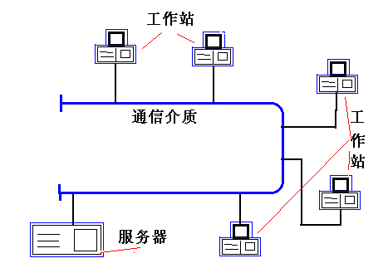

Slide 46
内容
1.计算机网络的类型
2.网络OS的模式
3.网络OS的功能

Slide 47
1.计算机网络的类型
(1)按网络拓扑结构分类
星型、树型、总线型、环型、网状型
(2)按网络地理范围分类
广域网、局域网

Slide 48
2.网络OS的模式
(1)客户/服务器(C/S)模式
网络中各站点分两大类:
①服务器
②客户
(2)对等模式
各站点是对等的,既是“客户”,又是“服务器”

Slide 49
3.网络OS的功能
(1)网络通信
①建立/拆除通信链路
②传输控制
③差错控制
④流量控制
⑤路由选择
(2)网络资源管理
对共享资源(硬盘、打印机、文件和数据等)的管理和协调使用。
(3)网络服务
主要有电子邮件服务、文件传输存取、共享硬盘及打印机等。

Slide 50
3.网络OS的功能(续)
(4)网络管理
最基本的是安全管理
(5)互操作能力
客户能以透明方式访问网络中(或别的网络中)的文件服务器上的文件系统。

Slide 51
1.2 操作系统的发展过程
1.2.1 无（未配置）操作系统的计算机系统
1.2.2 单道批处理系统
1.2.3 多道批处理系统
1.2.4 分时系统
1.2.5 实时系统
1.2.6 网络操作系统
1.2.7 分布式操作系统

Slide 52
1.2.7 分布式操作系统
(Distributed Operating System)
概念:
  分布式处理系统是指由多个分散的处理单元经互联网络的连接而形成的系统。
  将大量计算机通过网络连接在一起,以获得极高的运算能力和数据共享的系统称为分布式系统(Distributed System)。能使分布式计算机系统中若干台计算机相互协作完成一个共同任务的系统软件称为分布式操作系统。

Slide 53
分布式OS与网络OS的比较
(1)分布性
分布式OS:控制是分布式的,均匀分布在各处理单元(站点)上。
网络OS:控制是集中式的,在某个主机或服务器中。
(2)并行性
分布式OS:分配多个任务到多个处理器上并行执行。
网络OS:无任务分配功能,因为任务都在本地机上处理。

Slide 54
分布式OS与网络OS的比较(续)
(3)透明性
分布式OS:具有物理位置上的透明性。
网络OS:具有操作实现上的透明性。
(4)共享性
分布式OS:共享各站点资源。
网络OS:共享主机服务器资源。
(5)健壮性
分布式OS:任何站点的故障,不影响整个系统。
网络OS:集中控制(服务器),具有潜在的不可靠性。

Slide 55
第一章 操作系统引论
1.1 操作系统的目标和作用
1.2 操作系统的发展过程
1.3 操作系统的基本特征
1.4 操作系统的主要功能
1.5 操作系统的结构设计

Slide 56
操作系统的基本特征
1.3.1 并发（Concurrence）
1.3.2 共享（Sharing）
1.3.3 虚拟（Virtual）
1.3.4 异步（Asynchronism）

Slide 57
1.3 操作系统的基本特性
1.3.1 并发(Concurrence)
A
A
B
B
时间
时间
并行性是指两个或多个事件在同一时刻发生;
并发性是指两个或多个事件在同一时间间隔内发生。

Slide 58
在多道程序环境下,并发性是指在一段时间内,宏观上有多个程序在同时运行,但在单处理机系统中,每一时刻却仅能有一道程序执行,故微观上这些程序只能是分时地交替执行。倘若在计算机系统中有多个处理机,则这些可以并发执行的程序便可被分配到多个处理机上,实现并行执行,即利用每个处理机来处理一个可并发执行的程序,这样,多个程序便可同时执行。
并发：即宏观上在一段时间内有多道程序在同时运行,在微观上,这些程序是在交替执行的。
为使程序能并发执行,为每个程序建立进程。
进程是能独立运行并作为资源分配的基本单位,是活动实体。
引入线程后,进程是分配资源的基本单位,线程作为独立运行的基本单位。

Slide 59
操作系统的基本特征
1.3.1 并发（Concurrence）
1.3.2 共享（Sharing）
1.3.3 虚拟（Virtual）
1.3.4 异步（Asynchronism）

Slide 60
1.3.2 共享(Sharing)
在操作系统环境下,所谓共享是指系统中的资源可供内存中多个并发执行的进程(线程)共同使用。

Slide 61
由于资源属性的不同,进程对资源共享的方式也不同,目前主要有以下两种资源共享方式。
1. 互斥共享方式
系统中的某些资源,如打印机、磁带机,虽然它们可以提供给多个进程(线程)使用,但为使所打印或记录的结果不致造成混淆,应规定在一段时间内只允许一个进程(线程)访问该资源。为此,当一个进程A要访问某资源时,必须先提出请求, 如果此时该资源空闲,系统便可将之分配给请求进程A使用, 此后若再有其它进程也要访问该资源时(只要A未用完)则必须等待。仅当A进程访问完并释放该资源后, 才允许另一进程对该资源进行访问。我们把这种资源共享方式称为互斥式共享,而把在一段时间内只允许一个进程访问的资源称为临界资源或独占资源。计算机系统中的大多数物理设备,以及栈、变量和表格,都属于临界资源,它们要求被互斥地共享。

Slide 62
2. 同时访问方式
系统中还有另一类资源,允许在一段时间内由多个进程“同时”对它们进行访问。这里所谓的“同时”往往是宏观上的,而在微观上,这些进程可能是交替地对该资源进行访问。典型的可供多个进程“同时”访问的资源是磁盘设备。
并发和共享是操作系统的两个最基本的特征,它们又是互为存在的条件。一方面,资源共享是以程序(进程)的并发执行为条件的,若系统不允许程序并发执行,自然不存在资源共享问题;另一方面,若系统不能对资源共享实施有效管理, 协调好诸进程对共享资源的访问,也必然影响到程序并发执行的程度,甚至根本无法并发执行。

Slide 63
操作系统的基本特征
1.3.1 并发（Concurrence）
1.3.2 共享（Sharing）
1.3.3 虚拟（Virtual）
1.3.4 异步（Asynchronism）

Slide 64
1.3.3 虚拟(Virtual)
操作系统中的所谓“虚拟”,是指通过某种技术把一个物理实体变为若干个逻辑上的对应物。物理实体(前者)是实的, 即实际存在的;而后者是虚的,是用户感觉上的东西。相应地,用于实现虚拟的技术,称为虚拟技术。在OS中利用了多种虚拟技术,分别用来实现虚拟处理机、虚拟内存、 虚拟外部设备和虚拟信道等。
例如进程管理的多道程序技术把一个物理CPU虚拟为多个逻辑上的CPU。在设备管理上,利用spooling技术,把一台物理上的I/O设备虚拟成多态逻辑上的I/O设备。
  CPU－－每个用户（进程）的“虚处理机“(分时系统)
  存储器－－虚拟存储器
  打印设备－－将临界资源变为同时访问资源

Slide 65
操作系统的基本特征
1.3.1 并发（Concurrence）
1.3.2 共享（Sharing）
1.3.3 虚拟（Virtual）
1.3.4 异步（Asynchronism）

Slide 66
1.3.4 异步(Asynchronism)
在多道程序环境下,允许多个进程并发执行, 但只有进程在获得所需的资源后方能执行。在单处理机环境下,由于系统中只有一个处理机,因而每次只允许一个进程执行,其余进程只能等待。当正在执行的进程提出某种资源要求时,如打印请求,而此时打印机正在为其它某进程打印,由于打印机属于临界资源,因此正在执行的进程必须等待,且放弃处理机,直到打印机空闲,并再次把处理机分配给该进程时,该进程方能继续执行。可见,由于资源等因素的限制,使进程的执行通常都不是“一气呵成”,而是以“停停走走”的方式运行。进程是以人们不可预知的速度向前推进,此即进程的异步性。

Slide 67
|←CPU空闲 －→|
|←CPU空闲－→|
图 单道和多道程序运行情况

Slide 68
第一章 操作系统引论
1.1 操作系统的目标和作用
1.2 操作系统的发展过程
1.3 操作系统的基本特征
1.4 操作系统的主要功能
1.5 操作系统的结构设计

Slide 69
1.4 操作系统的主要功能
操作系统是用户与硬件之间的桥梁,它主要负责管理计算机系统中的所有资源,并负责它们的调度和使用,充分发挥这些资源的作用和方便用户使用计算机。
从资源管理的角度来看,操作系统的功能主要有
1.4.1 处理机管理功能
1.4.2 存储器管理功能
1.4.3 设备管理功能
1.4.4 文件管理功能
1.4.5 用户接口

Slide 70
1.4 操作系统的主要功能
1.4.1 处理机管理功能
处理机管理的主要任务是对处理机进行分配,并对其运行进行有效的控制和管理。在多道程序环境下,处理机的分配和运行都是以进程为单位,所以对处理机的管理可理解为对进程的管理。
1. 进程控制
创建、撤销、挂起等－－主动改变进程的状态;在现代OS中,进行控制还应具有为一个进程创建和撤消线程的功能。

Slide 71
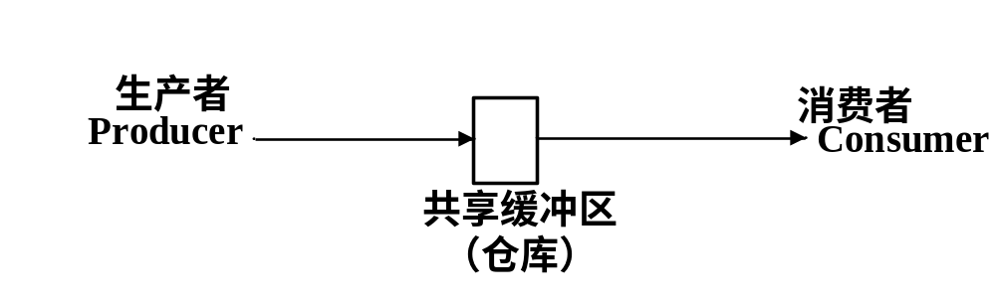
2. 进程同步
协调并发进程之间的推进步骤,以协调资源共享;－－交换信息能力弱
  互斥方式 诸进程访问临界资源时采用这种方式
  同步方式 在相互合作完成任务的进程之间由同步机构对执行次序加以协调
放满
取空

Slide 72
3. 进程通信
  进程之间传送数据,以协调进程间的协作;－－交换信息能力强,也可以用来协调进程之间的推进。包括直接通信方式和间接通信方式。
  如,输入进程、计算进程、打印进程之间的通信

Slide 73
4. 调度
  作业调度
  进程调度

Slide 74
4. 调度
  作业调度从外存调入内存
  进程调度是从内存中的进程就绪队列中选一个分配处理机

Slide 75
1.4 操作系统的主要功能
1.4.1 处理机管理功能
1.4.2 存储器管理功能
1.4.3 设备管理功能
1.4.4 文件管理功能
1.4.5 用户接口

Slide 76
1.4.2 存储器管理功能
管理目标:提高利用率、方便用户使用、提供足够的存储空间、方便进程并发运行。
1.内存分配
OS在实现内存分配时,可采取静态和动态两种方式。
静态分配:每个作业的内存空间是在作业装入时确定的;在作业装入后的整个运行期间,不允许该作业再申请新的内存空间,也不允许作业在内存中“移动”;
动态分配:每个作业所要求的基本内存空间,也是在装入时确定的,但允许作业在运行过程中,继续申请新的附加内存空间,以适应程序和数据的动态增涨,也允许作业在内存中“移动”。

Slide 77
为了实现内存分配,在内存分配的机制中应具有这样的结构和功能:
①内存分配数据结构:该结构用于记录内存空间的使用情况,作为内存分配的依据;
②内存分配功能:系统按照一定的内存分配算法, 为用户程序分配内存空间;
③内存回收功能:系统对于用户不再需要的内存,通过用户的释放请求,去完成系统的回收功能。

Slide 78
2. 内存保护
内存保护的主要任务,是确保每道用户程序都只在自己的内存空间内运行,彼此互不干扰。
为了确保每道程序都只在自己的内存区中运行,必须设置内存保护机制。一种比较简单的内存保护机制,是设置两个界限寄存器,分别用于存放正在执行程序的上界和下界。越界检查都由硬件实现。当然,对发生越界后的处理,还须与软件配合来完成。
Notes:
系统须对每条指令所要访问的地址进行检查,如果发生越界,便发出越界中断请求,以停止该程序的执行。如果这种检查完全用软件实现,则每执行一条指令,便须增加若干条指令去进行越界检查,这将显著降低程序的运行速度。

Slide 79

下界寄存器 存放程序装入内存后的开始地址（首址）
上界寄存器 存放程序装入内存后的末地址
判别式：
下界寄存器 ≤ 物理地址 ＜ 上界寄存器

Slide 80
3. 地址映射
  程序中的地址称为“逻辑地址”或“相对地址”,这些程序的地址都是从“0”开始的,程序中的其它地址都是相对于起始地址计算的
  内存中单元的地址称为“物理地址“或“绝对地址”,由内存中的一系列单元所限定的地址范围
  多道程序下,进程装入内存后要由逻辑地址到内存物理地址进行变换,该功能应在硬件的支持下完成。

Slide 81
内存
用户A
0
0
-----
-----
-----
-----
--A—
-----
-----
-----
-----
-----
--B--
-----
-----
-----
-----
-----
-----
-----
300
“物理地址”
“绝对地址”
99
“逻辑地址”
“相对地址”
用户B
0
-----
-----
-----
-----
-----
800
199
1023

Slide 82
4. 内存扩充
  借助于虚拟存储技术,从逻辑上去扩充内存容量,借助于虚拟存储技术。
  改善了系统的性能,基本上不增加硬件投资。
  请求调入功能。
  置换功能。

Slide 83
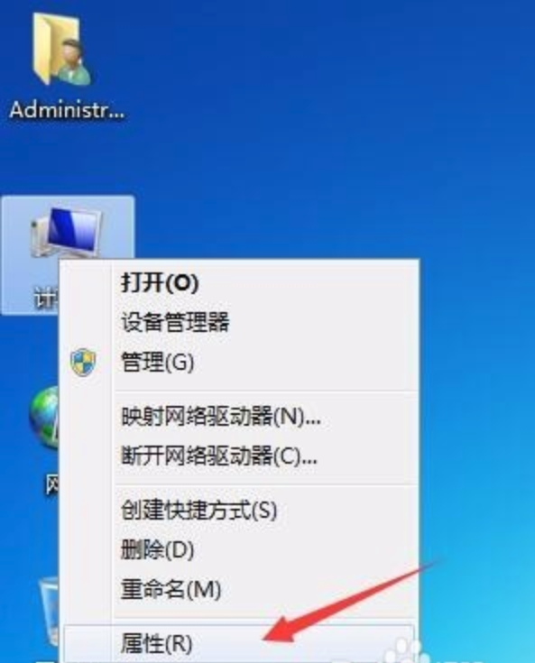
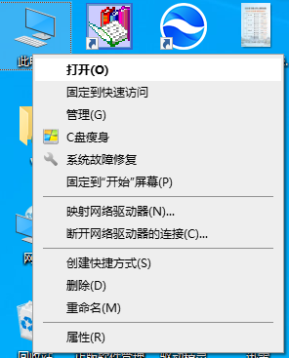

Slide 84
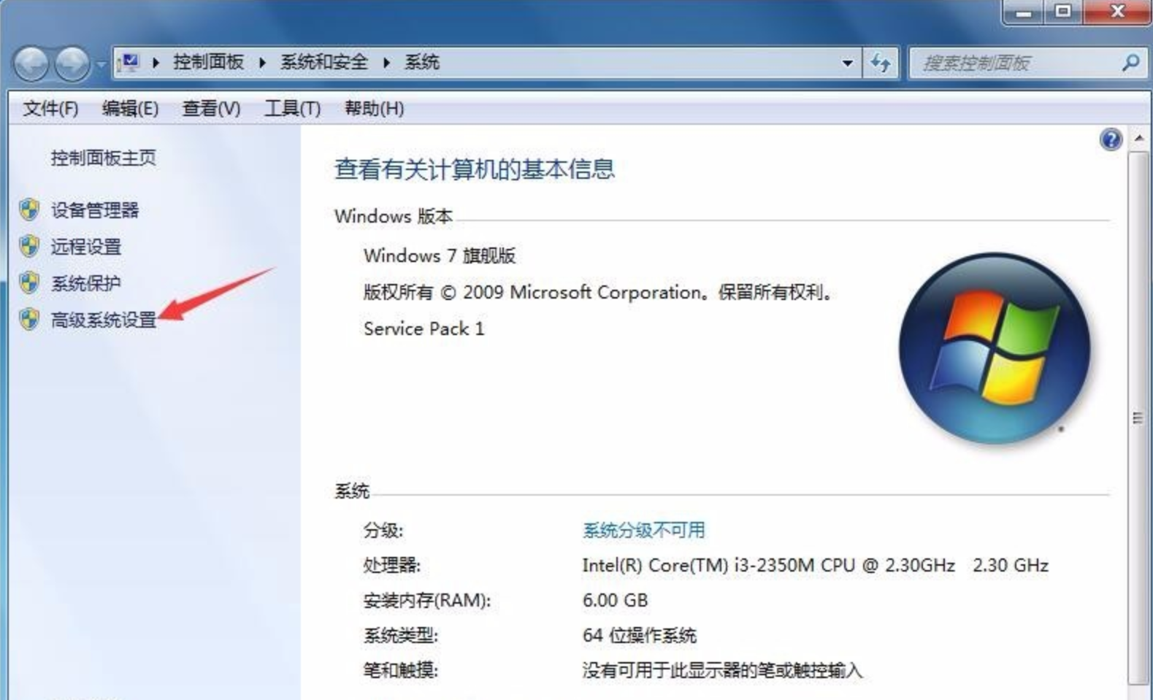

Slide 85
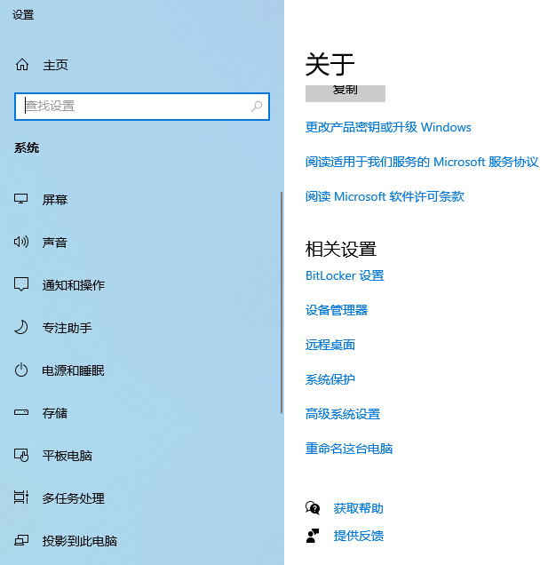

Slide 86
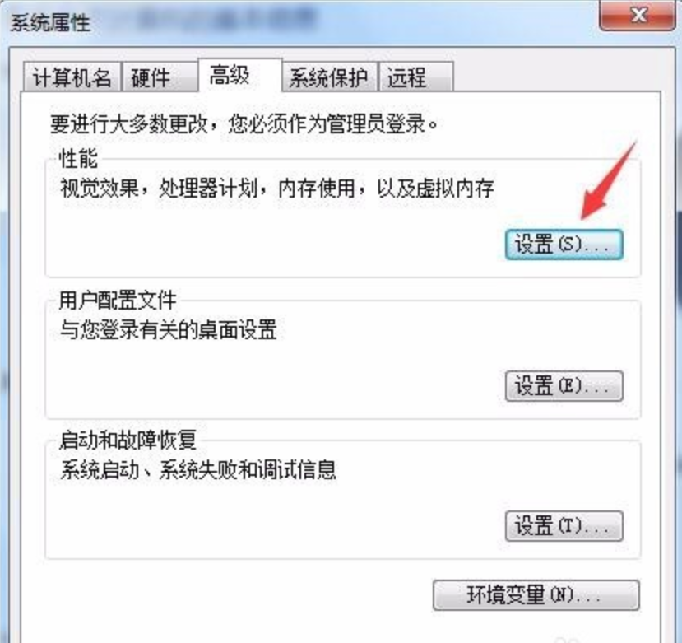
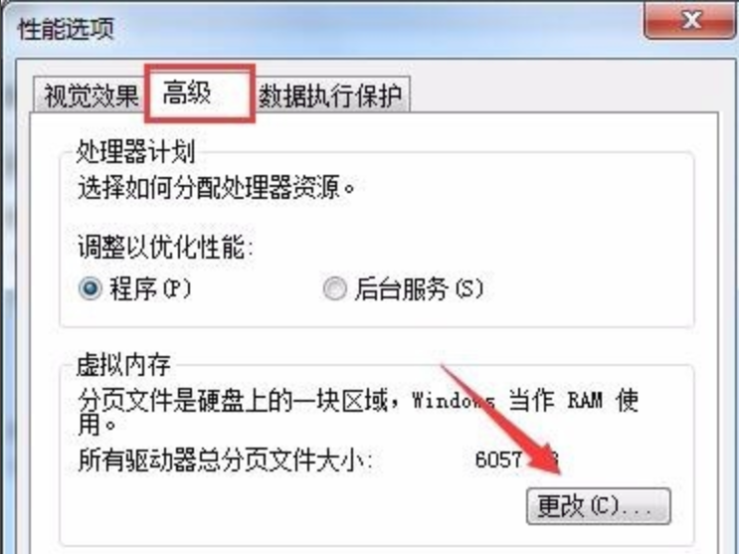

Slide 87
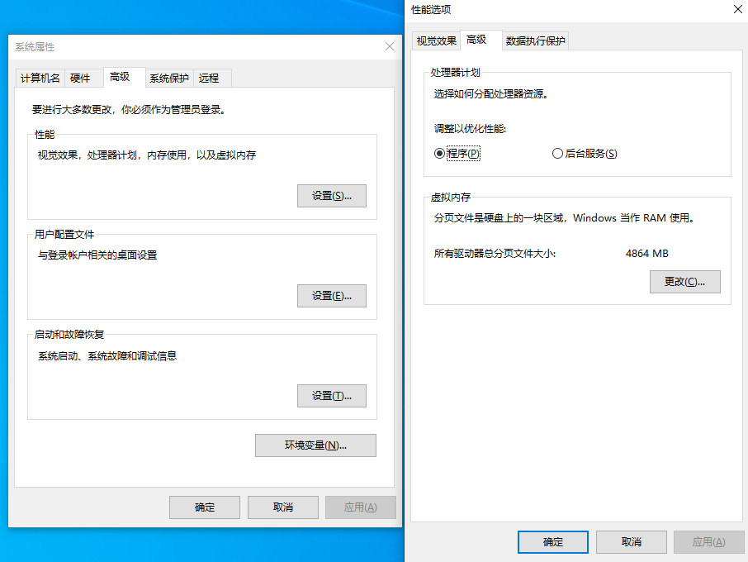

Slide 88
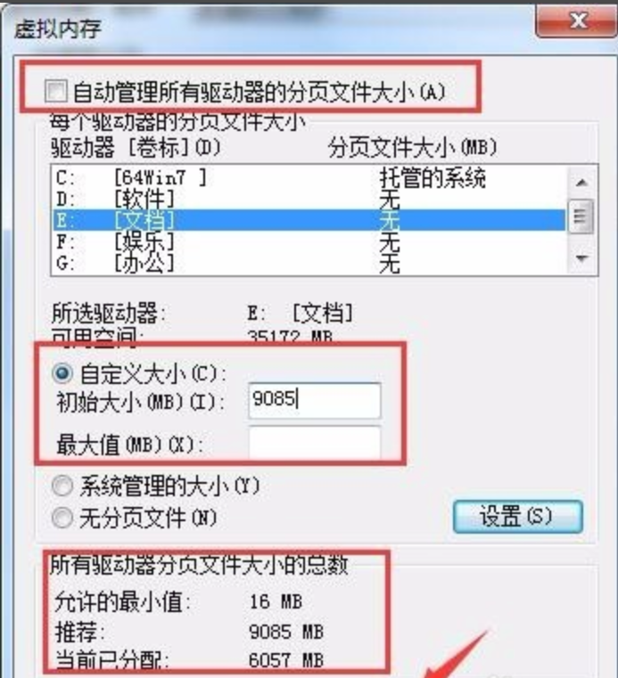
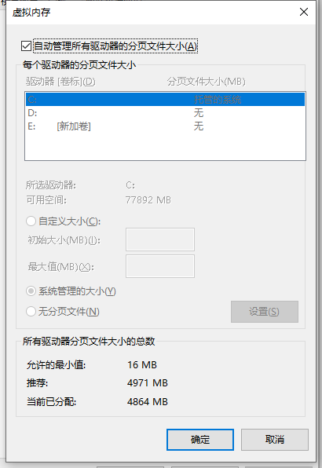

Slide 89
内存
4.虚拟存储技术
  请求调入功能。
  置换功能。
外存
0
-----
-----
-----
-----
-----
0
-----
-----
-----
-----
-----
-----
-----
-----
-----
-----
-----
-----
-----
？？
-----
-----
-外存-
-----
-----
？？？

Slide 90
1.4 操作系统的主要功能
1.4.1 处理机管理功能
1.4.2 存储器管理功能
1.4.3 设备管理功能
1.4.4 文件管理功能
1.4.5 用户接口

Slide 91
1.4.3 设备管理功能
设备管理的主要任务是,完成用户进程提出的I/O请求;为用户进程分配其所需的I/O设备;提高CPU和I/O设备的利用率;提高I/O速度;方便用户使用I/O设备。

Slide 92
1. 缓冲管理
  匹配CPU和外设的速度,提高两者的利用率（单缓冲区、双缓冲区和公用缓冲池）
  最常见的缓冲区机制有单缓冲机制、能实现双向同时传送数据的双缓冲机制,循环（环形）缓冲以及能供多个设备同时使用的公用缓冲池机制。

Slide 93
2.设备分配
  根据用户请求,分配I/O设备及相应的控制器和通道。

Slide 94
3. 设备处理
设备处理程序又称为设备驱动程序。其基本任务是用于实现CPU和设备控制器之间的通信,即由CPU向设备控制器发出I/O命令,要求它完成指定的I/O操作;反之由CPU接收从控制器发来的中断请求,并给予迅速的响应和相应的处理。
处理过程是:设备处理程序首先检查I/O请求的合法性,了解设备状态是否是空闲的,了解有关的传递参数及设置设备的工作方式。然后,便向设备控制器发出I/O命令,启动I/O设备去完成指定的I/O操作。设备驱动程序还应能及时响应由控制器发来的中断请求,并根据该中断请求的类型,调用相应的中断处理程序进行处理。对于设置了通道的计算机系统, 设备处理程序还应能根据用户的I/O请求,自动地构成通道程序。

Slide 95
4. 设备独立性和虚拟设备
(1)设备独立性
应用程序独立于物理设备,使得用户编制的程序与实际使用的物理设备无关。
用户A
用户B
-----
-----
Print(“…”,3);
-----
-----
-----
-----
Print(“…”,3);
-----
-----
3号打印机坏了

Slide 96
4. 设备独立性和虚拟设备
(1)设备独立性
应用程序独立于物理设备,使得用户编制的程序与实际使用的物理设备无关。
(2)虚拟设备功能
每次仅允许一个进程使用的物理设备,变为能”同时”供多个进程共享的设备。(即多个对应的逻辑设备)
(SPOOLing技术）

Slide 97
1.4 操作系统的主要功能
1.4.1 处理机管理功能
1.4.2 存储器管理功能
1.4.3 设备管理功能
1.4.4 文件管理功能
1.4.5 用户接口

Slide 98
1.4.4 文件管理功能
文件管理的主要任务:对用户文件和系统文件进行管理,以方便用户使用并保证文件安全。
1. 文件存储空间的管理
  解决如何存放信息,以提高空间利用率和读写性能
  存储空间的使用情况,空间分配与回收

Slide 99
2. 目录管理
  解决信息检索问题,对众多目录项加以有效组织。
  目录项包括文件名、文件属性、文件在磁盘上的物理位置等。

Slide 100
3. 文件的读/写管理和保护
(1)文件的读/写管理。该功能是根据用户的请求,从外存中读取数据;或将数据写入外存。
(2)文件保护。
①防止未经核准的用户存取文件;
②防止冒名顶替存取文件;
③防止以不正确的方式使用文件。

Slide 101
1.4 操作系统的主要功能
1.4.1 处理机管理功能
1.4.2 存储器管理功能
1.4.3 设备管理功能
1.4.4 文件管理功能
1.4.5 用户接口

Slide 102
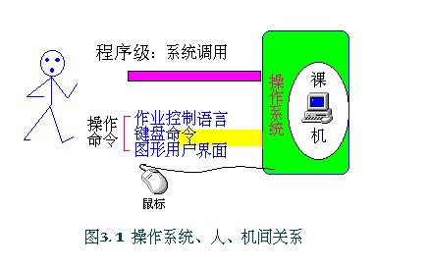
1.4.5 用户接口
目标:提供一个友好的用户访问操作系统的接口。

Slide 103
1.命令（用户）接口
(1)联机用户接口
这是为联机用户提供的,它由一组键盘操作命令及命令解释程序所组成。当用户在终端或控制台上每键入一条命令后,系统便立即转入命令解释程序,对该命令加以解释并执行该命令。
(2)脱机用户接口
该接口是为批处理作业的用户提供的,故也称为批处理用户接口。该接口由一组作业控制语言JCL组成。批处理作业的用户不能直接与自己的作业交互作用,只能委托系统代替用户对作业进行控制和干预。

Slide 104
（3）图形用户接口
图形用户接口采用了图形化的操作界面, 用非常容易识别的各种图标(icon)来将系统的各项功能、各种应用程序和文件,直观、逼真地表示出来。用户可用鼠标或通过菜单和对话框,来完成对应用程序和文件的操作。
2.程序接口
该接口是为用户程序在执行中访问系统资源而设置的,是用户程序取得操作系统服务的惟一途径。它是由一组系统调用组成,每一个系统调用都是一个能完成特定功能的子程序,每当应用程序要求OS提供某种服务(功能)时,便调用具有相应功能的系统调用。

Slide 105
第一章 操作系统引论
1.1 操作系统的目标和作用
1.2 操作系统的发展过程
1.3 操作系统的基本特征
1.4 操作系统的主要功能
1.5 操作系统的结构设计(了解)

Slide 106
本章小结
熟悉和掌握以下基本概念：
  操作系统、批处理技术、批处理系统、分时系统、实时系统、脱机输入输出、多道程序设计技术
熟悉和掌握以下基本知识:
  1．操作系统的目标
  2．操作系统的作用
  3．操作系统的特征
  4．操作系统的基本功能
Notes:
本章描述了操作系统的基本概貌。重点介绍操作系统的定义及操作系统对系统资源的管理功能和操作系统的特征;阐述了多道程序设计技术和分时技术,并说明了批处理操作系统、分时操作系统、实时操作系统、网络操作系统、分布式操作系统的特点及使用场合。

Slide 107
本章习题
C
(1)当CPU执行操作系统代码时,称处理机处于( )
A.执行态 B.目态 C.管态 D.就绪态

Slide 108
本章习题
(2)在下列性质中,( )不是分时系统的特征。
A.多路性 B.交互性 C.独立性 D.成批性
D

Slide 109
1、在计算机系统中配置操作系统的主要目的是( ),操作系统的主要功能是管理计算机系统中的( ),其中包括( )管理,( )管理以及设备管理和文件管理,这里的( )管理主要是对进程进行管理。
答:提高系统资源的利用率
资源
处理机
存储器
处理机

Slide 110
2、利用缓冲区能有效地缓和( )和( )之间速度不匹配的矛盾,虚拟设备的功能是使( )变成能被多个进程同时使用的( )。
答: CPU
I/O设备
一个物理设备
逻辑设备

Slide 111

再见
退出

